Slide 1
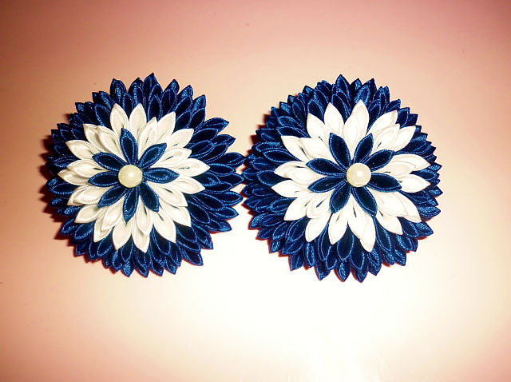
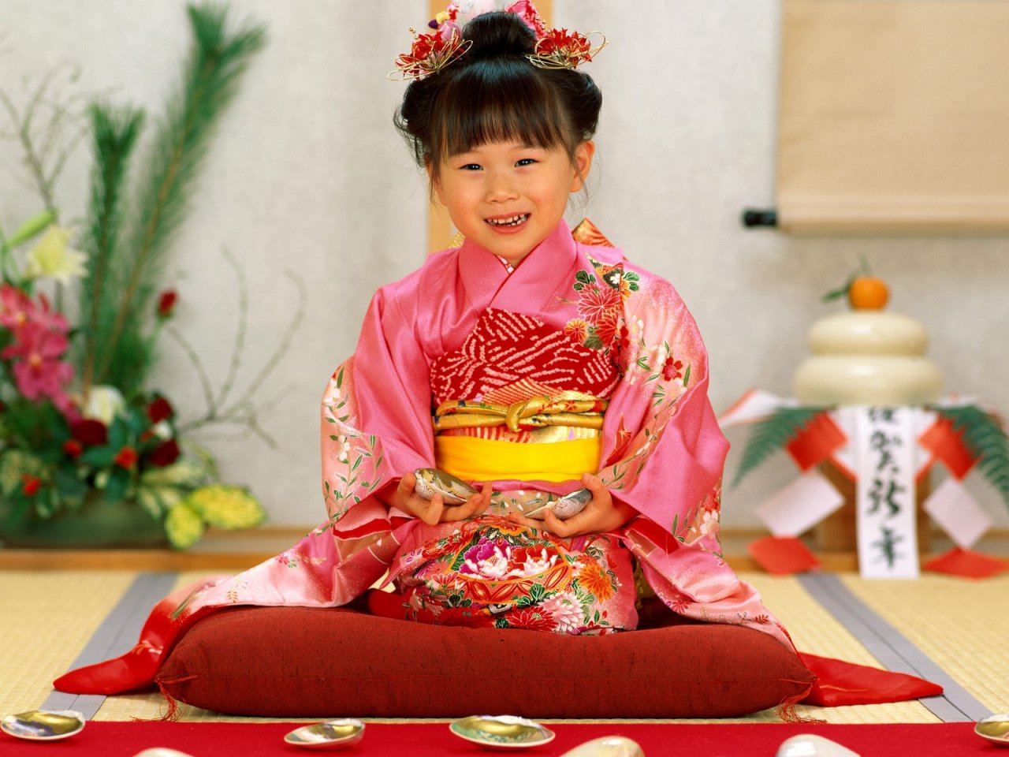
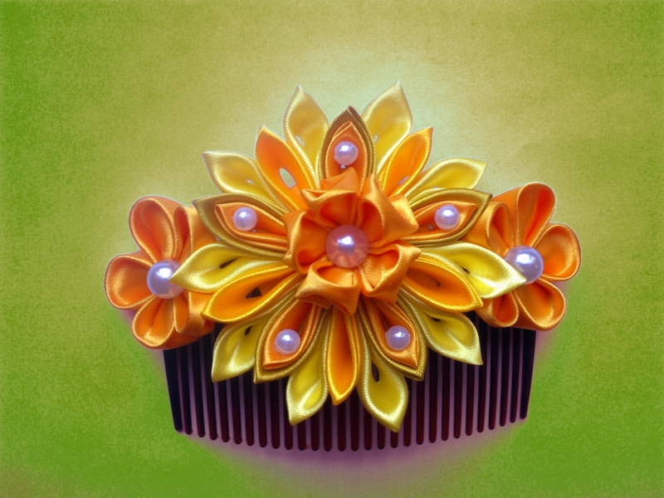
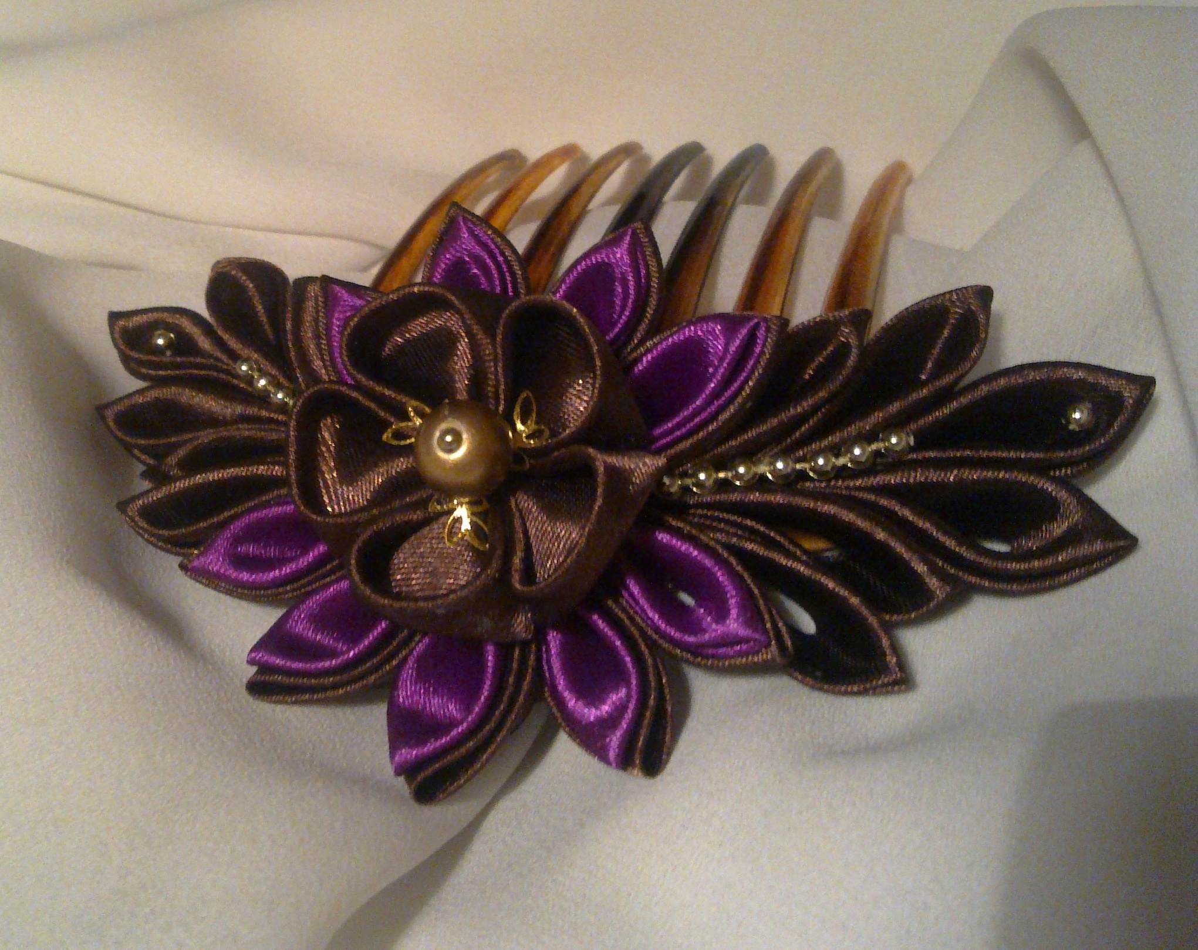
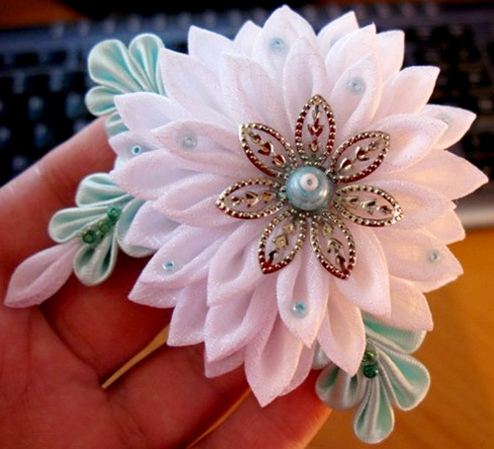
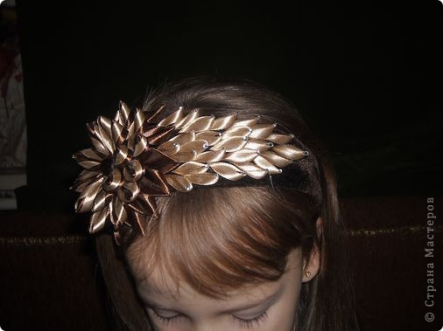
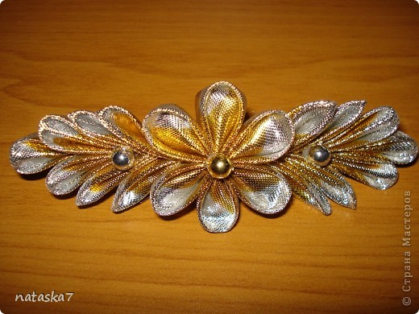
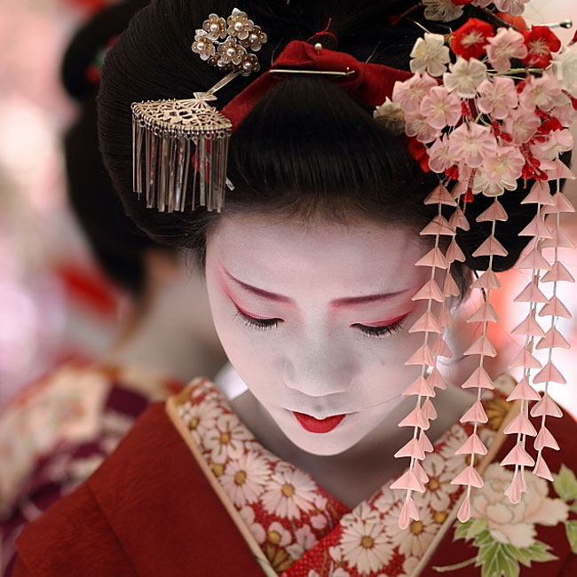
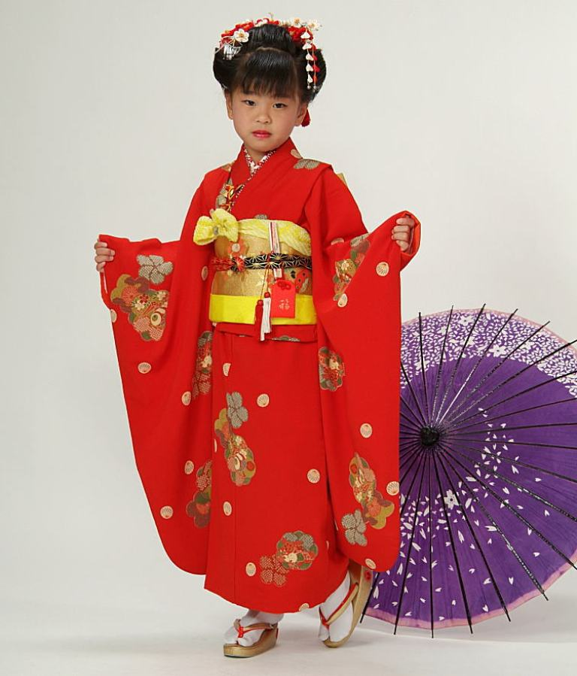
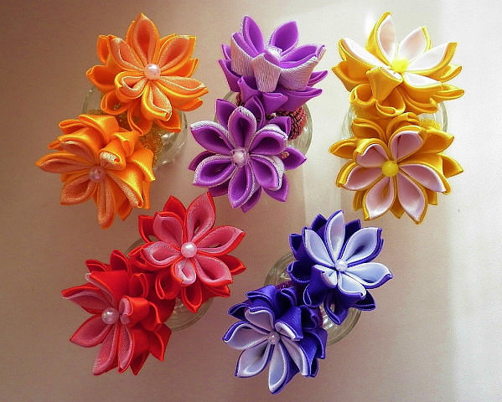
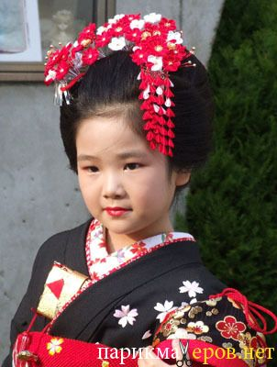

Slide 2
Муниципальное бюджетное образовательное учреждение им. М.М. Рудченко с перелюб Перелюбского района Саратовской области
«Мастер - класс»
Тема: «Изготовление украшений для волос в технике «канзаши»

Slide 3
1. Ознакомимся с классификацией текстильных волокон;
2. Закрепим навыки работы в технике «Цумами канзаши»;
3. Ознакомимся со свойствами тканей;
4. Выполним сборку и оформим украшения для волос в технике канзаши);

Slide 4
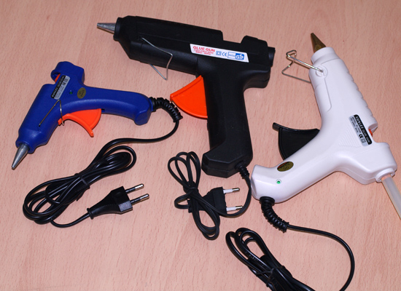
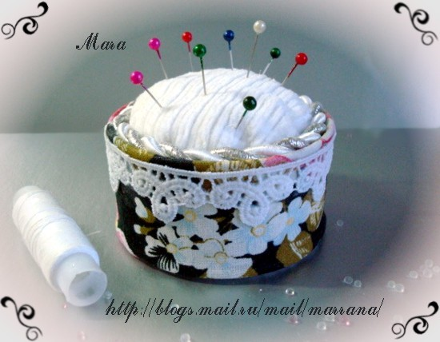
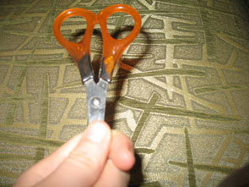
Техника безопасности при работе с клеевым пистолетом:
Через каждые 30 минут нужно делать перерыв, чтобы давать аппарату охладиться (не забывать его выключать).
Техника безопасности при работе с иглами :
1. Не бросайте иглы. Проверяйте их количество до начала работы и в конце.
2. Во время работы вкалывайте иглы - игольницу.
Техника безопасности при работе с ножницами: Передавай ножницы товарищу только в закрытом виде, кольцами вперед.

Slide 5
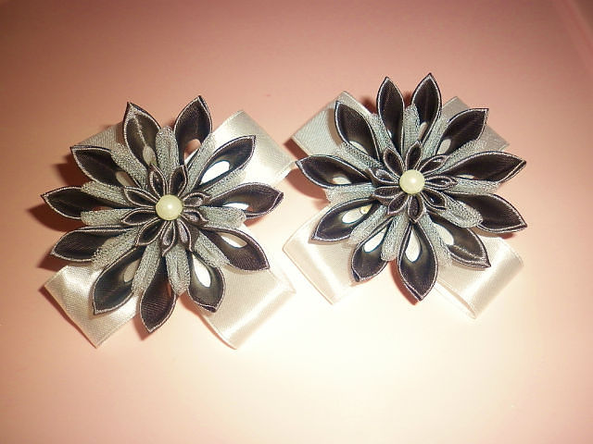
ПРАКТИЧЕСКАЯ РАБОТА

Slide 6
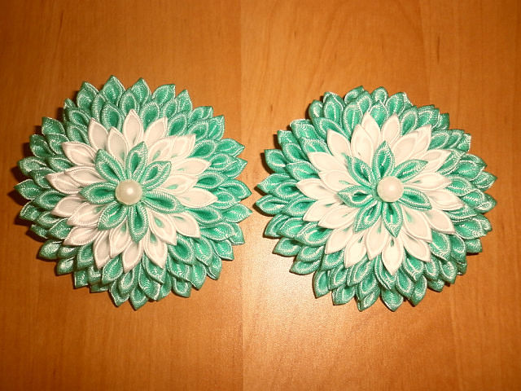
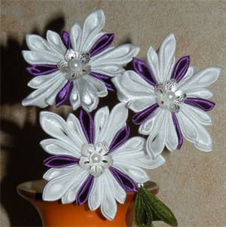
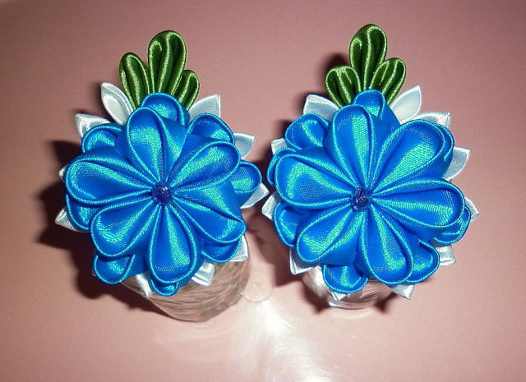
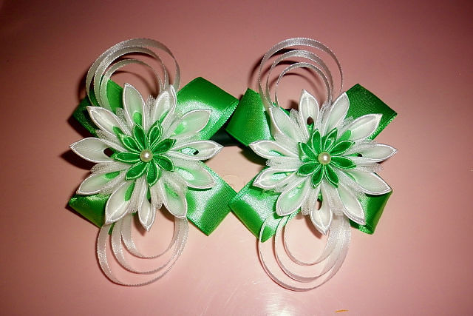
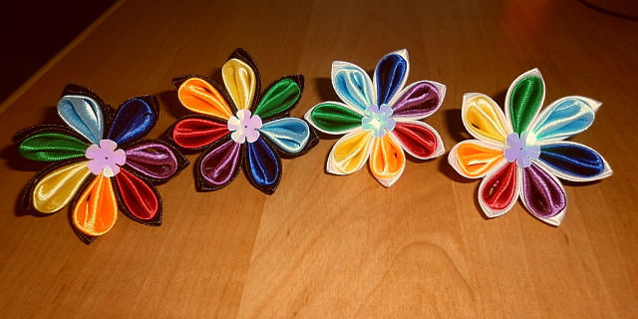
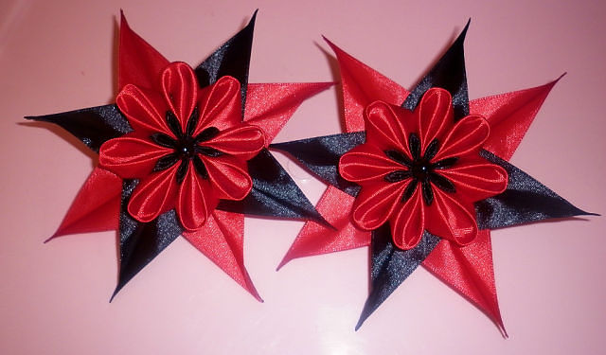
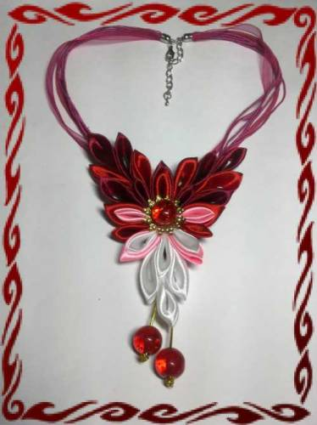

Slide 7
Найди слова, зашифрованные в филворде. .
Вопросы:
1.страна, в которой стали впервые изготовлять «канзаши»)
2. «……..»-девичья краса
3.инструмент для изготовления элементов
4.аксессуар для скрепления волос
5.предмет ухода за волосами
6.материал для изготовления «канзаши»
7.бывает канцелярский, обойный
О | Д | Л | Е | Н | Ю | Л | А
В | Я | П | О | Т | А | Д | Н
Б | Н | О | Ж | Н | И | Ц | Ы
Д | З | О | И | К | О | А | Л
Р | А | С | Ч | Ё | С | К | А
С | К | О | Л | К | А | Л | Д
С | Ь | Я | М | О | Я | Е | А
Ч | Б | П | О | Н | И | Й | Ю

Slide 8
Найди слова, зашифрованные в филворде. .
Вопросы:
1.страна, в которой стали впервые изготовлять «канзаши» (Япония)
2. «……..»-девичья краса (коса)
3.инструмент для изготовления элементов (ножницы)
4.аксессуар для скрепления волос (заколка)
5.предмет ухода за волосами (расчёска)
6.материал для изготовления «канзаши» (лента)
7.бывает канцелярский, обойный (клей)

Slide 9
Спасибо за внимание!

